Slide 1

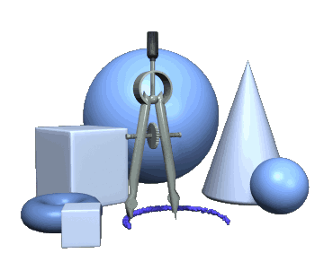
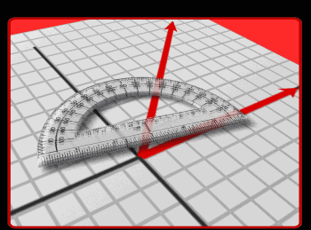
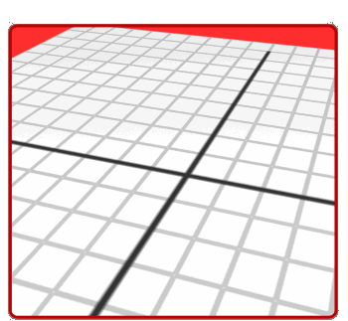
«Эрудиты, вперёд!»
Познавательная игра
Неделя технических наук
ноябрь 2010г

Slide 2
Выберите предмет:
Математика
Физика
Химия
Информатика
ЗАВЕРШЕНИЕ ИГРЫ

Slide 3
математика
История математики
Математические термины
Смекалка
Выбор вопроса

Slide 4
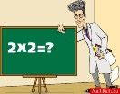
История математики
1.
2.
3
Выбор вопроса

Slide 5
История математики – 1 вопрос
Кто придумал способ составления таблицы простых чисел?
Простые – числа, которые делятся только на себя и на 1.
Суть способа:
2 3 4 5 6 7 8 9 10 11 12 13 14 15 16 17 18 19 20
Первое простое число в списке- 2. Вычеркнем все числа, делящиеся на 2
2 3 5 7 9 11 13 15 17 19 .
Второе простое число в списке- 3. Вычеркнем все числа, делящиеся на 3
3 5 7 11 13 17 19 .
Третье простое число в списке- 5. И так далее.
Так останутся только простые числа : 2 3 5 7 11 13 17 19 23
Смотрите далее→

Slide 6
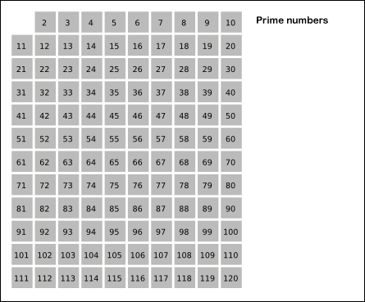
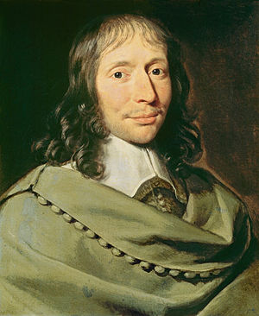
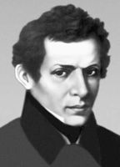
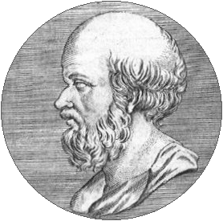
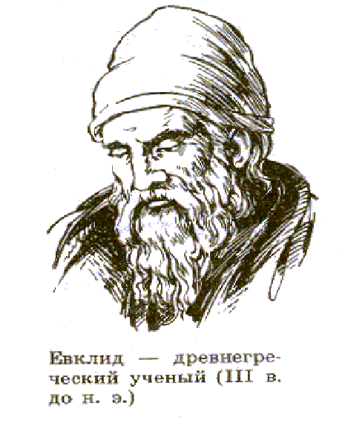
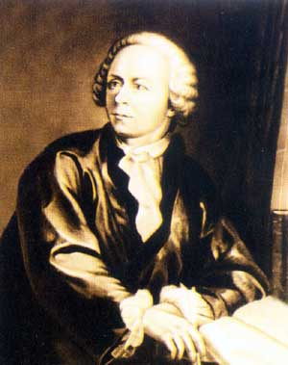
История математики – 1 вопрос
Паскаль
Лобачевский
Пифагор
Архимед
Эратосфен
Евклид
Эйлер
Выбор вопроса

Slide 7
История математики – 2 вопрос
Это математическое открытие связывают обычно с именем древнегреческого учёного, который по преданию в честь своего открытия принёс в жертву богам 100 быков.
На самом деле это свойство египтяне применяли и раньше для построения прямых углов на местности.
В настоящее время известно более ста доказательств данного факта.
О каком открытии идёт речь?
Выбор вопроса

Slide 8
История математики – 3вопрос
В черном ящике лежит предмет, название которого произошло от греческого слова, означающего в переводе «игральная кость». Термин ввели пифагорейцы, а используется этот предмет в играх маленькими детьми. Что в черном ящике?
Выбор вопроса

Slide 9

Математические термины
1.
2.
3.

Slide 10
Математические термины-1вопрос
Слово, которым обозначается этот термин, в переводе с греческого означает «натянутая тетива». Что это?
Подсказка – слово связано с треугольником
Выбор вопроса

Slide 11
Математические термины -2вопрос
Как называется геометрическая фигура, состоящая из всех точек, расположенных на заданном расстоянии от данной точки?
Выбор вопроса

Slide 12
Математические термины – 3вопрос
Верное равенство двух частных. Что это?
Выбор вопроса

Slide 13

смекалка
1.
2.
3.

Slide 14
Смекалка – 1 вопрос
1.Трое друзей пошли на рыбалку, взяв с собой лодку, выдерживающую до 100 кг. Как друзьям перебраться с берега реки на остров, если их массы равны 40кг, 50 кг, 70 кг?
Выбор вопроса

Slide 15
Смекалка – 2 вопрос
Бочка наполнена бензином. Как перелить из неё в мотоцикл 6 литров бензина с помощью 9-литрового ведра и 5-литрового бидона?
Выбор вопроса

Slide 16
Смекалка -3 вопрос
У поросят Ниф-Нифа и Нуф-Нуфа было соответственно по 4 и8 пирожков.
В гости к ним пришёл Наф-Наф и попросил угостить пирожками. Пироги были разделены поровну и съедены.
Наф-Наф поблагодарил поросят и дал 60 рублей.
Как разделить эти деньги между Ниф-Нифом и Нуф-Нуфом справедливо?
Выбор вопроса

Slide 17
физика
электричество
оптика
механика

Slide 18
электричество
Последовательное и параллельное соединения
Электроизмерительные приборы
Источники тока

Slide 19
-1вопрос
Последовательное и последовательное соединения
Назовите формулы для вычисления напряжения, сопротивления и силы тока при последовательном соединении проводников
Выбор вопроса

Slide 20
Электроизмерительные приборы
При включении амперметра в цепь необходимо соблюдать два правила. Назовите их.
Выбор вопроса

Slide 21
Источники тока
Итальянский ученый Алессандро Вольта соединив одни концы серебряной и оловянной проволочек между собой, прикасается их противоположными концами к своему языку. Что ощутил ученый и почему?
Выбор вопроса

Slide 22

оптика
глаз
Черный ящик
Человек невидимка

Slide 23
глаз
французский ученый Р. Декарт взял глаз животного и, соскоблив с его задней стенки непрозрачный слой, поместил в отверстии, проделанном в оконном ставне. Глаз какого животного использовал ученый и зачем?
Выбор вопроса

Slide 24
Черный ящик
Какой недостаток зрения у владельца данных линз?
Выбор вопроса

Slide 25
Человек - невидимка
Почему человек – невидимка должен быть слепым.
Выбор вопроса

Slide 26
механика
Законы Ньютона
Движение по окружности
Реактивное движение

Slide 27
Законы Ньютона
Сформулируйте второй закон Ньютона
Выбор вопроса

Slide 28
Движение по окружности
Сформулируйте определение периода обращения
Выбор вопроса

Slide 29
Реактивное движение
Какие представители животного мира передвигаются по принципу реактивного движения
Выбор вопроса

Slide 30
химия
металлы
неметаллы
Атомы химических элементов

Slide 31
металлы
Коррозия
Сплавы
Физические свойства

Slide 32
коррозия
Назовите два способа борьбы с коррозией
Выбор вопроса

Slide 33
сплавы
Бронза – это сплав каких металлов?
Выбор вопроса

Slide 34
Физические свойства
Назовите металл, который можно расплавить на ладони руки.
Выбор вопроса

Slide 35
неметаллы
аллотропия
Агрегатное состояние
«Дыма без огня не бывает»

Slide 36
аллотропия
Приведите пример аллотропии углерода
Выбор вопроса

Slide 37
Агрегатное состояние
Назовите неметалл, находящийся в природе в жидком агрегатном состоянии.
Выбор вопроса

Slide 38
«Дыма без огня не бывает»
Как можно получить дым без огня?
Выбор вопроса

Slide 39
Атомы химических элементов
Строение атома
Типы химических связей
Таблица Д.И.Менделеева

Slide 40
Строение атома
Что получится, если в атоме химического элемента изменить число протонов.
Выбор вопроса

Slide 41
Типы химических связей
Определите тип химической связи между атомами кислорода в молекуле озона О3
Выбор вопроса

Slide 42
Таблица Д.И.Менделеева
Пользуясь таблицей Д.И.Менделеева, определите число протонов, электронов и нейтронов в атоме фтора
Выбор вопроса

Slide 43
информатика
Компьютер
информация
программное обеспечение
Выбор вопроса

Slide 44
компьютер
1.
2.
3
Выбор вопроса

Slide 45
компьютер-1вопрос
.
В какой стране была построена первая ЭВМ?
Выбор вопроса

Slide 46
компьютер-2вопрос
Устройство ввода-вывода информации по телефонной сети?
Выбор вопроса

Slide 47
компьютер-3вопрос
Установите соответствие :
Оптическая беспроводная Лазерный Жидкокристаллический Цифровая планшетный | Фотокамера Монитор Сканер Мышь принтер
Выбор вопроса

Slide 48
информация
1.
2.
3

Slide 49
информация-1вопрос
Как называется минимальный элемент графического рисунка?
Выбор вопроса

Slide 50
информация-2вопрос
Каков объём информации в следующем тексте:
Эрудиты, вперёд!
(выразите его в байтах и битах)
Выбор вопроса

Slide 51
информация-3вопрос
Расположите в порядке возрастания:
9 Мбайт → 5 Кбайт→16 бит → 1024 байта →2 Гбайта
Выбор вопроса

Slide 52
Программное обеспечение
1.
2.
3
Выбор вопроса

Slide 53
Программное обеспечение-1вопрос
Чем отличается редактирование документа от форматирования?
Выбор вопроса

Slide 54
Программное обеспечение-2вопрос
Есть ли среди следующих файлов текстовые?
Класс.bmp
Сочинение.doc
gonki.exe
msta.txt
2010.ppt
информатика.ipg
ГИА.xls
Выбор вопроса

Slide 55
Программное обеспечение-3вопрос
Дан фрагмент электронной таблицы. Какое значение получится в ячейке А4 после выполнения вычислений?
 | А | В | С | D
1 | =В1+1 | 1
2 | =А1+2 | 2
3 | =В2-1
4 | =А3
5
6
Выбор вопроса

Slide 56
Поздравляем
Победителей!!!

